Slide 1

logo
Login
Usuario
Contraseña
Ingresar

Slide 2







← VOLVER
← VOLVER
Hola Juan!
Ingreso
Leer código QR
Confirmar
Nombre de obra
7:00 h
Últimos registros
Fecha
Lugar
Ingreso
Salida
05/07/23
Nombre de Obra
7:00
16:30
Comentarios
04/07/23
Nombre de Obra
7:00
16:30
03/07/23
Nombre de Obra
7:00
16:30
Aceptar
Cancelar
Ver todos
Historial
Agregar
Preferencias

Slide 3
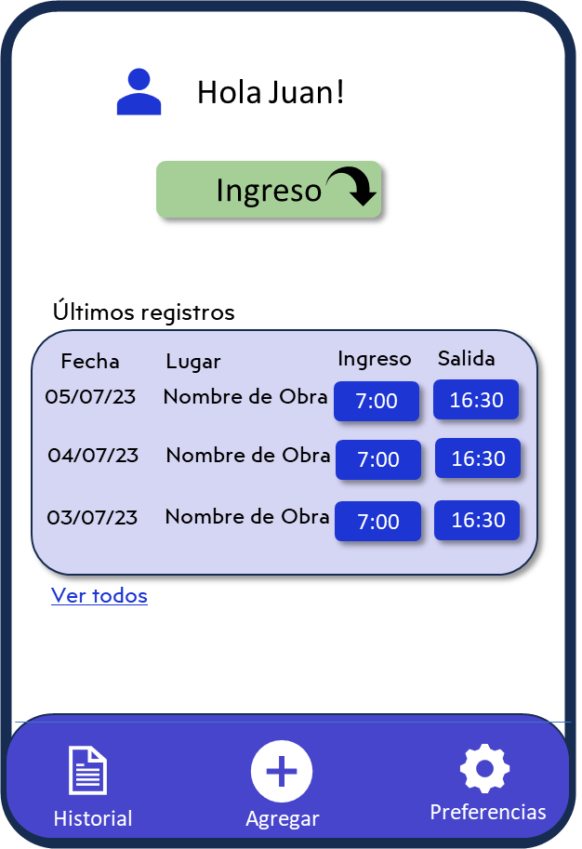

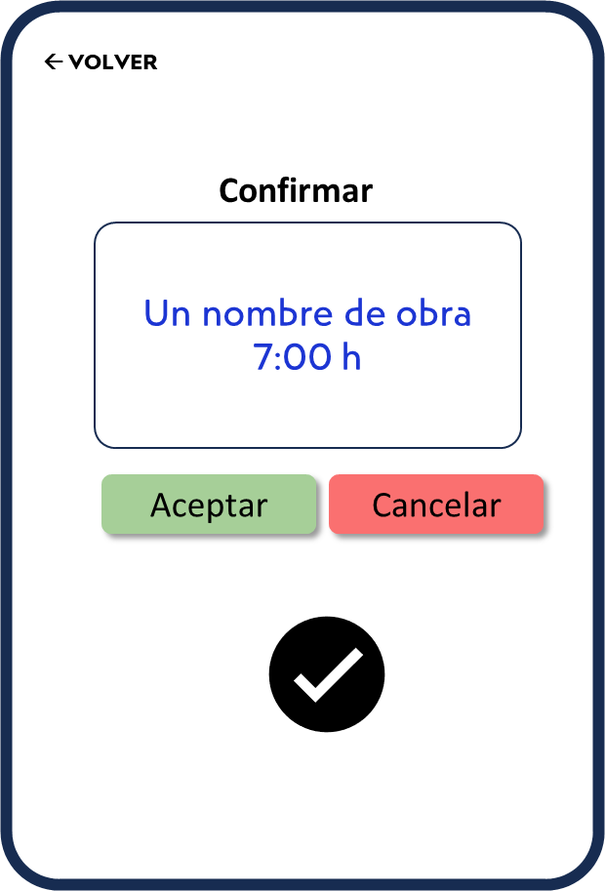
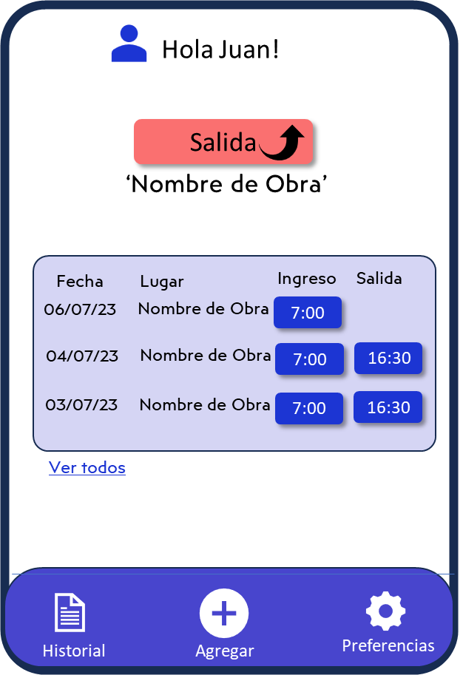

Slide 4

Hola Juan!
Hola Juan!
Salida
Confirmar
Ingreso
‘Nombre de Obra’
Un nombre de obra
17:00 h
Fecha
Lugar
Ingreso
Salida
Fecha
Lugar
Ingreso
Salida
06/07/23
Nombre de Obra
7:00
16:30
06/07/23
Nombre de Obra
7:00
04/07/23
Nombre de Obra
7:00
16:30
04/07/23
Nombre de Obra
7:00
16:30
Aceptar
Cancelar
03/07/23
Nombre de Obra
7:00
16:30
03/07/23
Nombre de Obra
7:00
16:30
Ver todos
Ver todos
Historial
Agregar
Preferencias
Historial
Agregar
Preferencias

Slide 5


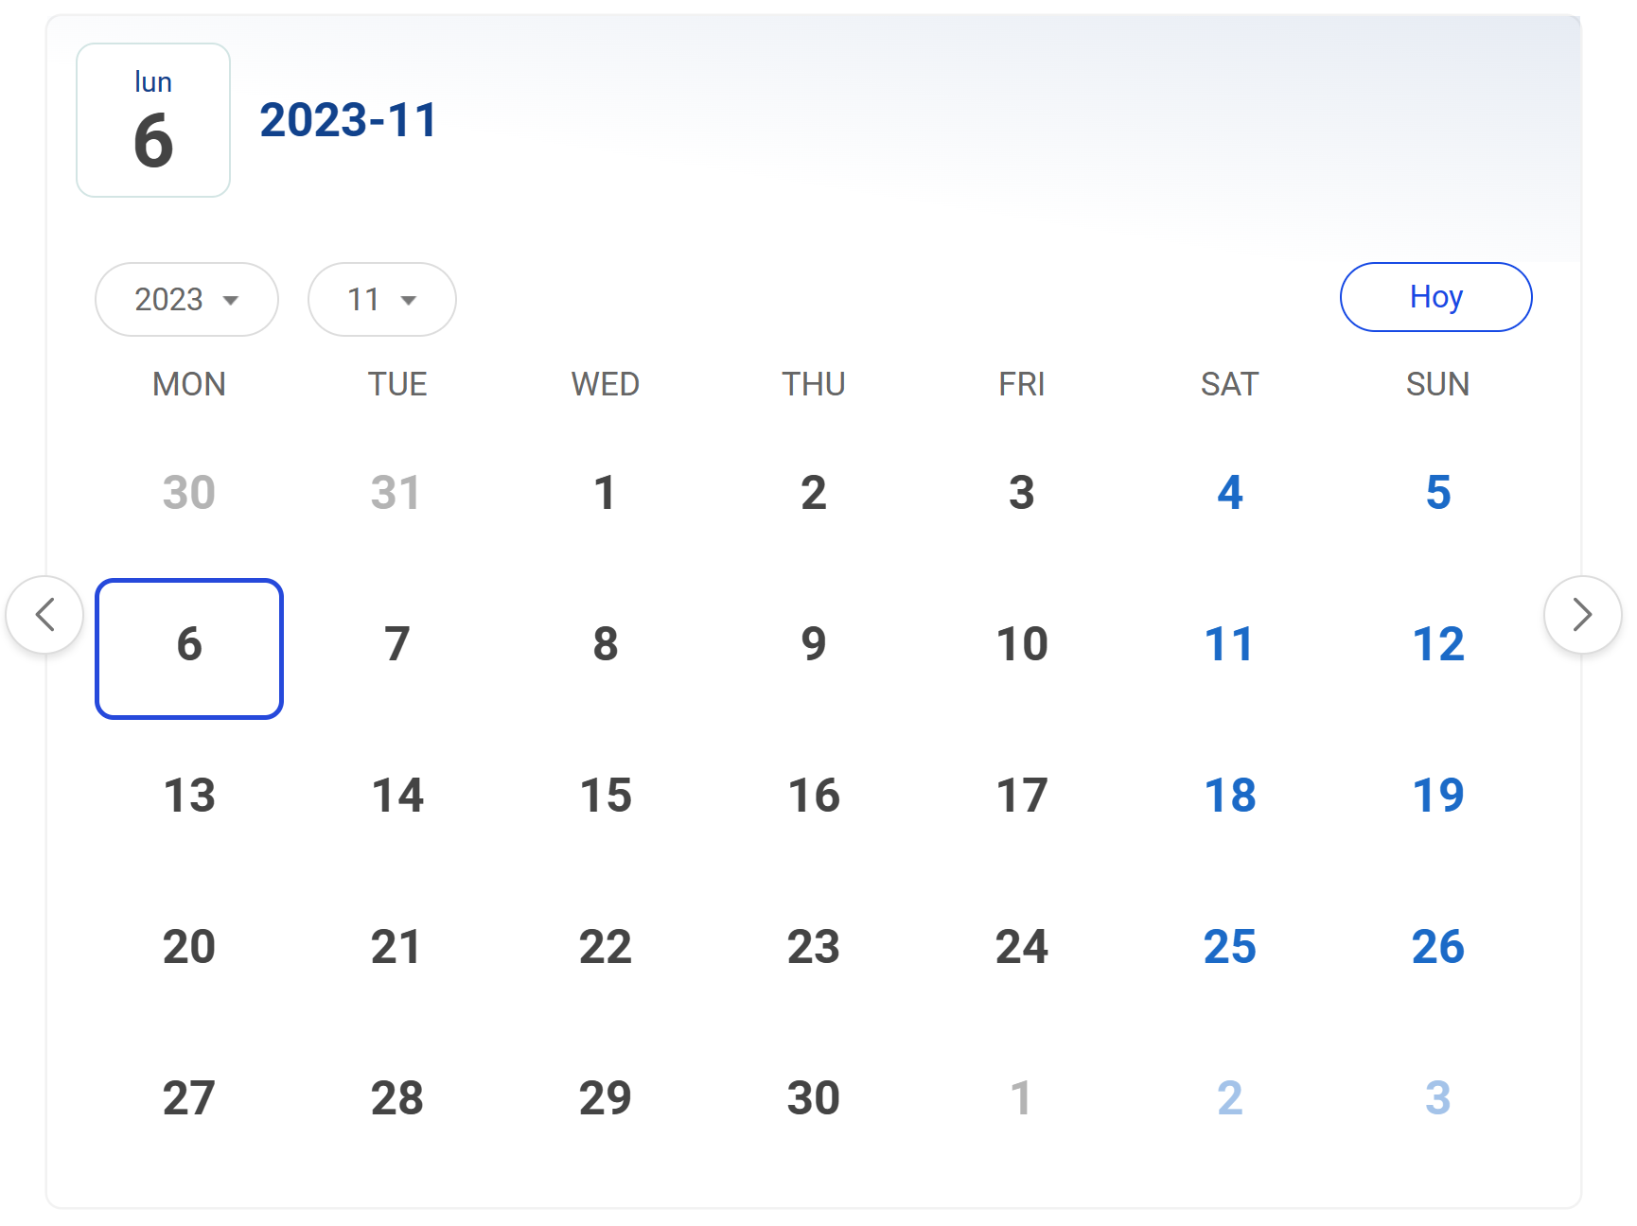
Hola Ana!
← VOLVER
← VOLVER
Ingreso
Confirmar trabajadores
Seleccionar obra
06/07/23
Nombre de Obra
Nombre de obra
Nombre
Ingreso
Salida
Sel. todos
Ingreso manual
Ingreso lluvia
Juan Gómez
7:00
16:30
Bruno Díaz
7:00
16:30
Seleccionar fecha
Clark Kent
7:00
16:30
Últimos registros
Fecha
Lugar
Ingreso
Salida
05/11/23
Nombre de Obra
7:00
16:30
04/11/23
Nombre de Obra
7:00
16:30
03/11/23
Nombre de Obra
7:00
16:30
Confirmar
Ver todos
Continuar
Historial
Agregar
Preferencias

Slide 6
← VOLVER
Confirmación exitosa de jornada.
Volver

Slide 7
NOMBRE | OBRA | 1 Nov 23 | LL | Ex | … | 30 Nov 23 | LL | Ex | Horas comunes | Horas lluvia | Horas extra
Juan Perez | Sarubi | 8 | 0 | 0 |  | 8 | 0 | 0
Romina Gomez | Montfrio | 2 | 6 | 0 |  | 2 | 6 | 0
NOMBRE | OBRA | Comienzo | Fin | Horas comunes | Horas lluvia | Horas extra
Juan Perez | Sarubi | 1 Nov 23 | 30 Nov 23
Romina Gomez | Montfrio | 1 Nov 23 | 30 Nov 23

Slide 8

Hola Pedro!
← VOLVER
← VOLVER
Seleccionar obra
Generar reporte
Todas
Solicitud realizada con éxito.
Últimos reportes
Seleccionar fechas
Fecha
Tipo
Inicio-Fin
Status
Extendido
01/10/23 a 31/10/23
En proceso
31/10/23
Inicio
Fin
Extendido
01/10/23 a 31/10/23
Enviado
31/10/23
Se enviará correo a uncorreo@mail.com.
Compacto
01/09/23 a 30/09/23
Enviado
30/09/23
Seleccionar tipo
Ver todos
Compacto
Extendido
Volver
Continuar
Historial
Agregar
Preferencias
Enviado

Slide 9
Hola Pedro!
Generar reporte
Últimos reportes
Fecha
Tipo
Inicio-Fin
Status
Compacto
01/10/23 a 31/10/23
En proceso
31/10/23
Extendido
01/10/23 a 31/10/23
En proceso
31/10/23
Extendido
01/10/23 a 31/10/23
Enviado
31/10/23
Ver todos
Historial
Agregar
Preferencias

